Slide 1
LISOSOM
de Duve Lisosom: protein-protein hidrolitik dibuat oleh ribosom dan REG yang disalurkan oleh RE ke aparat Golgi.
Protein melewati aparat Golgi dari permukaan cembung ke cekung terjadi pemrosesan akhirnya terbentuk lisosom primer.
Lisosom: organela, bentuk kantung kecil (Vesiculi), satu lapis membran, berisi dua atau lebih asam hidrolase.

Slide 2
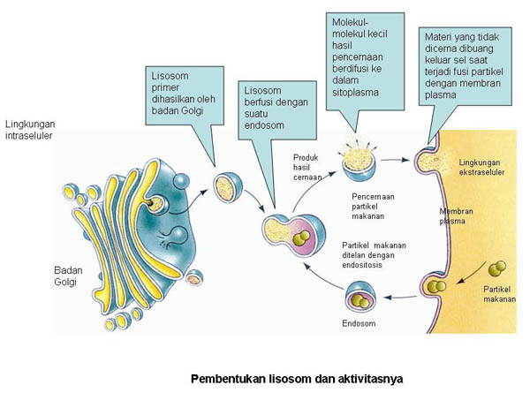

Slide 3
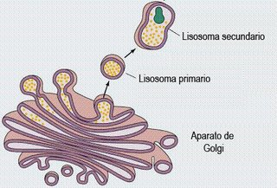

Slide 4
Penanda Lisosom terdapat banyak enzim asam fosfatase.
Pembagian lisosom: berdasarkan fungsi fisiologisnya:
1. Lisosom Primer
Terbentuk sebelum kegiatan sel berjalan,
mengandung enzim fosfatase dan
bekerja pada suasana asam.
2. Lisosom Sekunder
Lisosom yang sedang terlibat dalam
proses pencernaan di dalam sel.

Slide 5
Fungsi Lsosom Sekunder:
1. mencerna materi dari luar sel dengan cara endositosis (fagositosis dan pinositosis) juga disebut heterolisosom atau vakuola pencernaan.
mencerna intra selnya sendiri disebut otolisosom atau vakuola otofag.

Slide 6
Fagosom adalah memakan bahan yang jika diambil dari luar dinamakan heterofagosom dan jika bahan dari dalam selnya sendiri disebut autofagosom.
Lisosom primer jika bergabung dengan fagosom menjadi lisosom sekunder.

Slide 7
3. Telolisosom
Telolisosom adalah Heterolisosom
dan otolisosom yang sudah tua
dan tidak bekerja lagi (residu statis/ permanen) disebut Post lisosom atau benda residu.
Autofagi merupakan efisiensi, perbaikan, perombakan dan pengaturan organel yang tua dan rusak, agar efisien terhadap bahan-bahan tersebut sehingga dapat dimanfaatkan oleh sel itu sendiri.

Slide 8
Organel yang tua atau rusak dirombak dan dirakit menjadi organel baru.
Contoh: mitokondria efektif umur kurang dari 8 hari, setelah itu dirombak oleh lisosom dan hasilnya merembes ke sitoplasma, kemudian RE, Ribosom, inti dan aparat golgi untuk dibuat organel baru.
Corpus luteum pada ovarium menyusut dikarenakan autofagi. Apabila zat yang diproduksi sel berlebihan maka akan diautofagi. Peristiwa lisosom memakan granula sekresi yang berlebihan dinamakan Krinofagi.

Slide 9
Keadaan abnormal atau khusus lisosom juga melakukan autofagi. Jika sel dilaparkan maka lisosom akan mengautofagi organel selnya sendiri seperti mitokondria, RE dan lain-lain.
Obat-obat yang dapat merusak sel akan merangsang lisosom untuk menambah jumlah vakuola autofagi, sehingga butiran obat dapat ditawarkan dengan enzim-enzim pada vakuola autofagi.
Lisosom juga mengautofagi sel-sel yang rusak karena obat. Makin banyak dan lama obat dikonsumsi makin dikerahkan lisosom untuk bekerja.

Slide 10
PERANAN LISOSOM
lisosom dalam pencernaan
Lisosom dapat mencerna materi dari luar sel yang disebut heterofagi.
Selain itu juga mencerna materi intraselnya sendiri yang disebut otofagi.
Pada heterofagi dapat bersifat fagositosis atau pinositosis.

Slide 11
2. lisosom dalam sekresi
Lisosom berfungsi sebagai vesikula sekresi pada berbagai kelenjar, baik eksokrin maupun endokrin.
Misalnya membantu persiapan pengaktifan hormon tiroid.
Hormon-hormon tiroid yaitu tirosin dan tri yodotirosin mempunyai ikatan kovalen dengan protein (pada folikel kelenjar tiroid).
Adanya rangsang hormon hipofisis TSH (Tirotropic Stimulating Hormon) tanpa berikatan dengan protein (tiroglobulin) maka hormon tiroid muncul di dalam darah.

Slide 12
Mekanismenya adalah:
TSH merangsang pinositosis pada permukaan epitel yang menghadap lumen pada folikel tiroid.
Butir-butir pinositosis berisi hormon bergabung dengan lisosom, kemudian proteinnya lepas oleh adanya enzim lisosom, akhirnya hormon dilepas oleh sel ke dalam darah.

Slide 13
Kantung semar (Nephentes) mengeluarkan enzim hidrolisis untuk menyerang serangga.
Pada jamur dapat mengeluarkan enzim-enzim hidrolitik untuk memecah makro molekul yang terdapat di luar sel agar dapat dimasukkan kedalam sel.

Slide 14
3. Lisosom sebagai transport
Lisosom pada sel endotel pembuluh kapiler
darah, mensitosis serum dan antibodi.
4. Lisosom sebagai aktivator
Biasanya pada kelenjar yang mengeluarkan
getah, enzim atau hormon dan belum aktif.
Misal, tiroglobulin yang belum aktif, maka dihidrolisis dahulu agar menjadi hormon tiroksin yang aktif kemudian hormon aktif dilepaskan ke dalam peredaran darah secara exocytosis.

Slide 15
5. Lisosom sebagai perombakan tulang
Sel osteoblast berfungsi pengerasan matrik dan membantu memecah matrik yang keras.
Adanya rangsang hormon paratiroid maka terjadi penambahan aktifitas glikolisis dan sintesis enzim-enzim lisosom.
Pada proses glikolisis menghasilkan asam laktat dan menurunkan pH matrik tulang dekat osteoblas serta lisosom menyiapkan enzim-enzim yang dibutuhkan.
Akibat pH turun maka tulang larut dan matrik yang berupa kolagen, mukopolisakarida dicerna oleh lisosom.

Slide 16
6. Lisosom sebagai pengabsorbsi
Jaringan yang sedang berdegenerasi diabsorbsi lisosom. Terutama alat atau bagian tubuh yang mengalami organogenesis dan metamorphosis.
Misal: absorbsi ekor dan insang pada kecebong, katak, absorbsi corpus luteum dalam ovarium.
Lisosom sebagai pertahanan dan penawar
racun
Lisosom berfungsi: mencerna benda asing atau racun yang difagositosis, lisosom juga membersihkan debris yang berasal dari sel-sel yang mati atau rusak oleh benda asing atau racun serta mencerna dan menawarkan benda asing yang bersifat racun.

Slide 17
8. Lisosom sebagai sarana pembuahan
Akrosom pada spermatozoa berfungsi mencerna bagian membran plasma, membran perivitelina, zona pelucida telur sehingga mudah masuk dan melakukan pembuahan.
9. Lisosom dalam germinasi biji
Lisosom berperan dalam keterlibatan enzim hidrolitik pada perkecambahan sejenis gandum. Saat hidrolisis dikendalikan oleh hormon giberelin, yaitu mempengaruhi lapisan sel aleuron untuk melepaskan enzim hidrolase ke dalam endosperma.

Slide 19
BADAN MIKRO
Badan mikro dibatasi satu lapis membran, bentuknya bundar, hampir sama dengan ukuran mitokondria dan lisosom.
Badan mikro berisi enzim katalase dan oksidase yang dikelompokkan pada peroksisom. Sedangkan yang berisi enzim glikolat dan glioksilat dinamakan glioksisom.
Peroksisom terdapat pada hewan dan tumbuhan, sedangkan glioksisom umumnya terdapat pada tumbuhan.

Slide 20
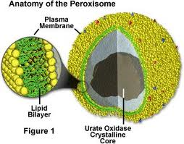

Slide 21
Badan mikro terdapat pada sitoplasma dan umumnya terdapat didekat RE. Pada tumbuhan sering berasosiasi dengan kloroplas karena mempunyai metabolik dalam reaksi jalur glikolat.
Enzim yang terdapat pada membran badan mikro yaitu sitokron b5 dan NADH-sitokron b5 reduktase yang biasanya sebagai protein integral, sedangkan yang sifatnya protein periferal seperti enzim-enzim sitrat dan malat sintetase, malat dan 3 hidroksil-koA dehidrogenase dan krotonase.

Slide 22
Fungsi badan mikro :
1. Oksidasi Substrat
Reaksi oksidasi pada peroksisom jaringan mamalia terjadi oleh adanya enzim flavin oksidase yang menggunakan O₂ sebagai akseptor elektron membentuk hidrogen peroksida (H₂O₂).
H₂O₂ yang terbentuk akan bersifat racun, oleh karena itu segera dirubah oleh katalase menjadi H2O + O₂ pada peroksisom.

Slide 24
ß-Oksidasi Asam Lemak
Lipida netral (triasil gliserol) di sitosl dihidrolisis oleh lipase menjadi asam lemak bebas. Asam lemak diangkut oleh carrier ke mitokondria untuk dioksidasi menjadi asetil – KoA.
Asetil – KoA akan bergabung dengan daur asam sitrat.
Cadangan makanan lemak jaringan diperlukan untuk proses perkecambahan adalah hidrat arang, karena terjadi konversi lemak menjadi hidrat arang dengan perantaraan enzim glioksisom. Produknya asetil – KoA di dalam glioksisom dan dipakai untuk membentuk asam dengan atom C, dengan perantaraan daur glioksilat.

Slide 25
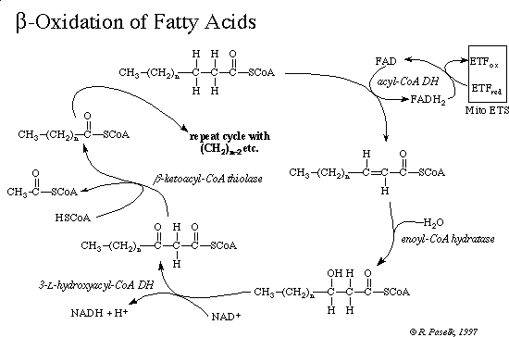

Slide 26
Daur Glioksilat
Daur ini seluruhnya terjadi pada glioksisom. Reaksi ini memakai satu-satunya sumber karbon dari asetil– KOA.
Dua asetil-KOA dipergunakan menghasilkan satu molekul suksinat yang kemudian dipakai untuk glukoneogenesis dalam mitokondria.
Suksinat diubah menjadi malat dan kemudian pada sitosol diubah menjadi fosfenol piruvat untuk disintesis menjadi glukosa baru.

Slide 28
Jalur Glikolat
Reaksi ini terjadi pada peroksisom berkaitan erat dengan daur karbon pada kloroplas, Jalur ini melibatkan kloroplas, peroksisom, mitokondria dan sitosol untuk mengubah senyawa-senyawa yang tidak menjadi fosfat, glisin atau serin dan persenyawaan C₁ (persenyawan ini penting pada biosintesis asam nukleat).
Pada kloroplast senyawa fosfoglikolat dan fosfogliserat dengan proses fotosintesis melepas fosfat dari fosfogliserat dan fosfoglikolat menjadi glikolat, karena kloroplas mempunyai enzim fosfatase.

Slide 29
Glikolat meninggalkan kloroplas dan masuk peroksisom, di dalam peroksisom glikolat dioksidasi menjadi glioksilat. Glioksilat dapat diubah menjadi serin atau kembali ke kloroplas.
Kembalinya glioksilat ke kloroplas diduga untuk menghilangkan NADPH yang dihasilkan saat fotosintesis, NADPH direoksidasi di dalam kloroplas dengan tidak menghasilkan H₂O₂, tetapi H₂O₂ terbentuk di peroksisom karena terdapat katalase.

Slide 30
Glisin dari peroksisom pada mitokondria diubah menjadi serin dan diangkut kembali ke peroksisom kemudian dideaminasi menjadi oksalat dan direduksi lagi menjadi gliserat.
Gliserat ditransfer ke kloroplas untuk difosforilasi menjadi fosfogliserat kembali. Inilah yang disebut Daur Glikolat.

Slide 31
